Slide 1
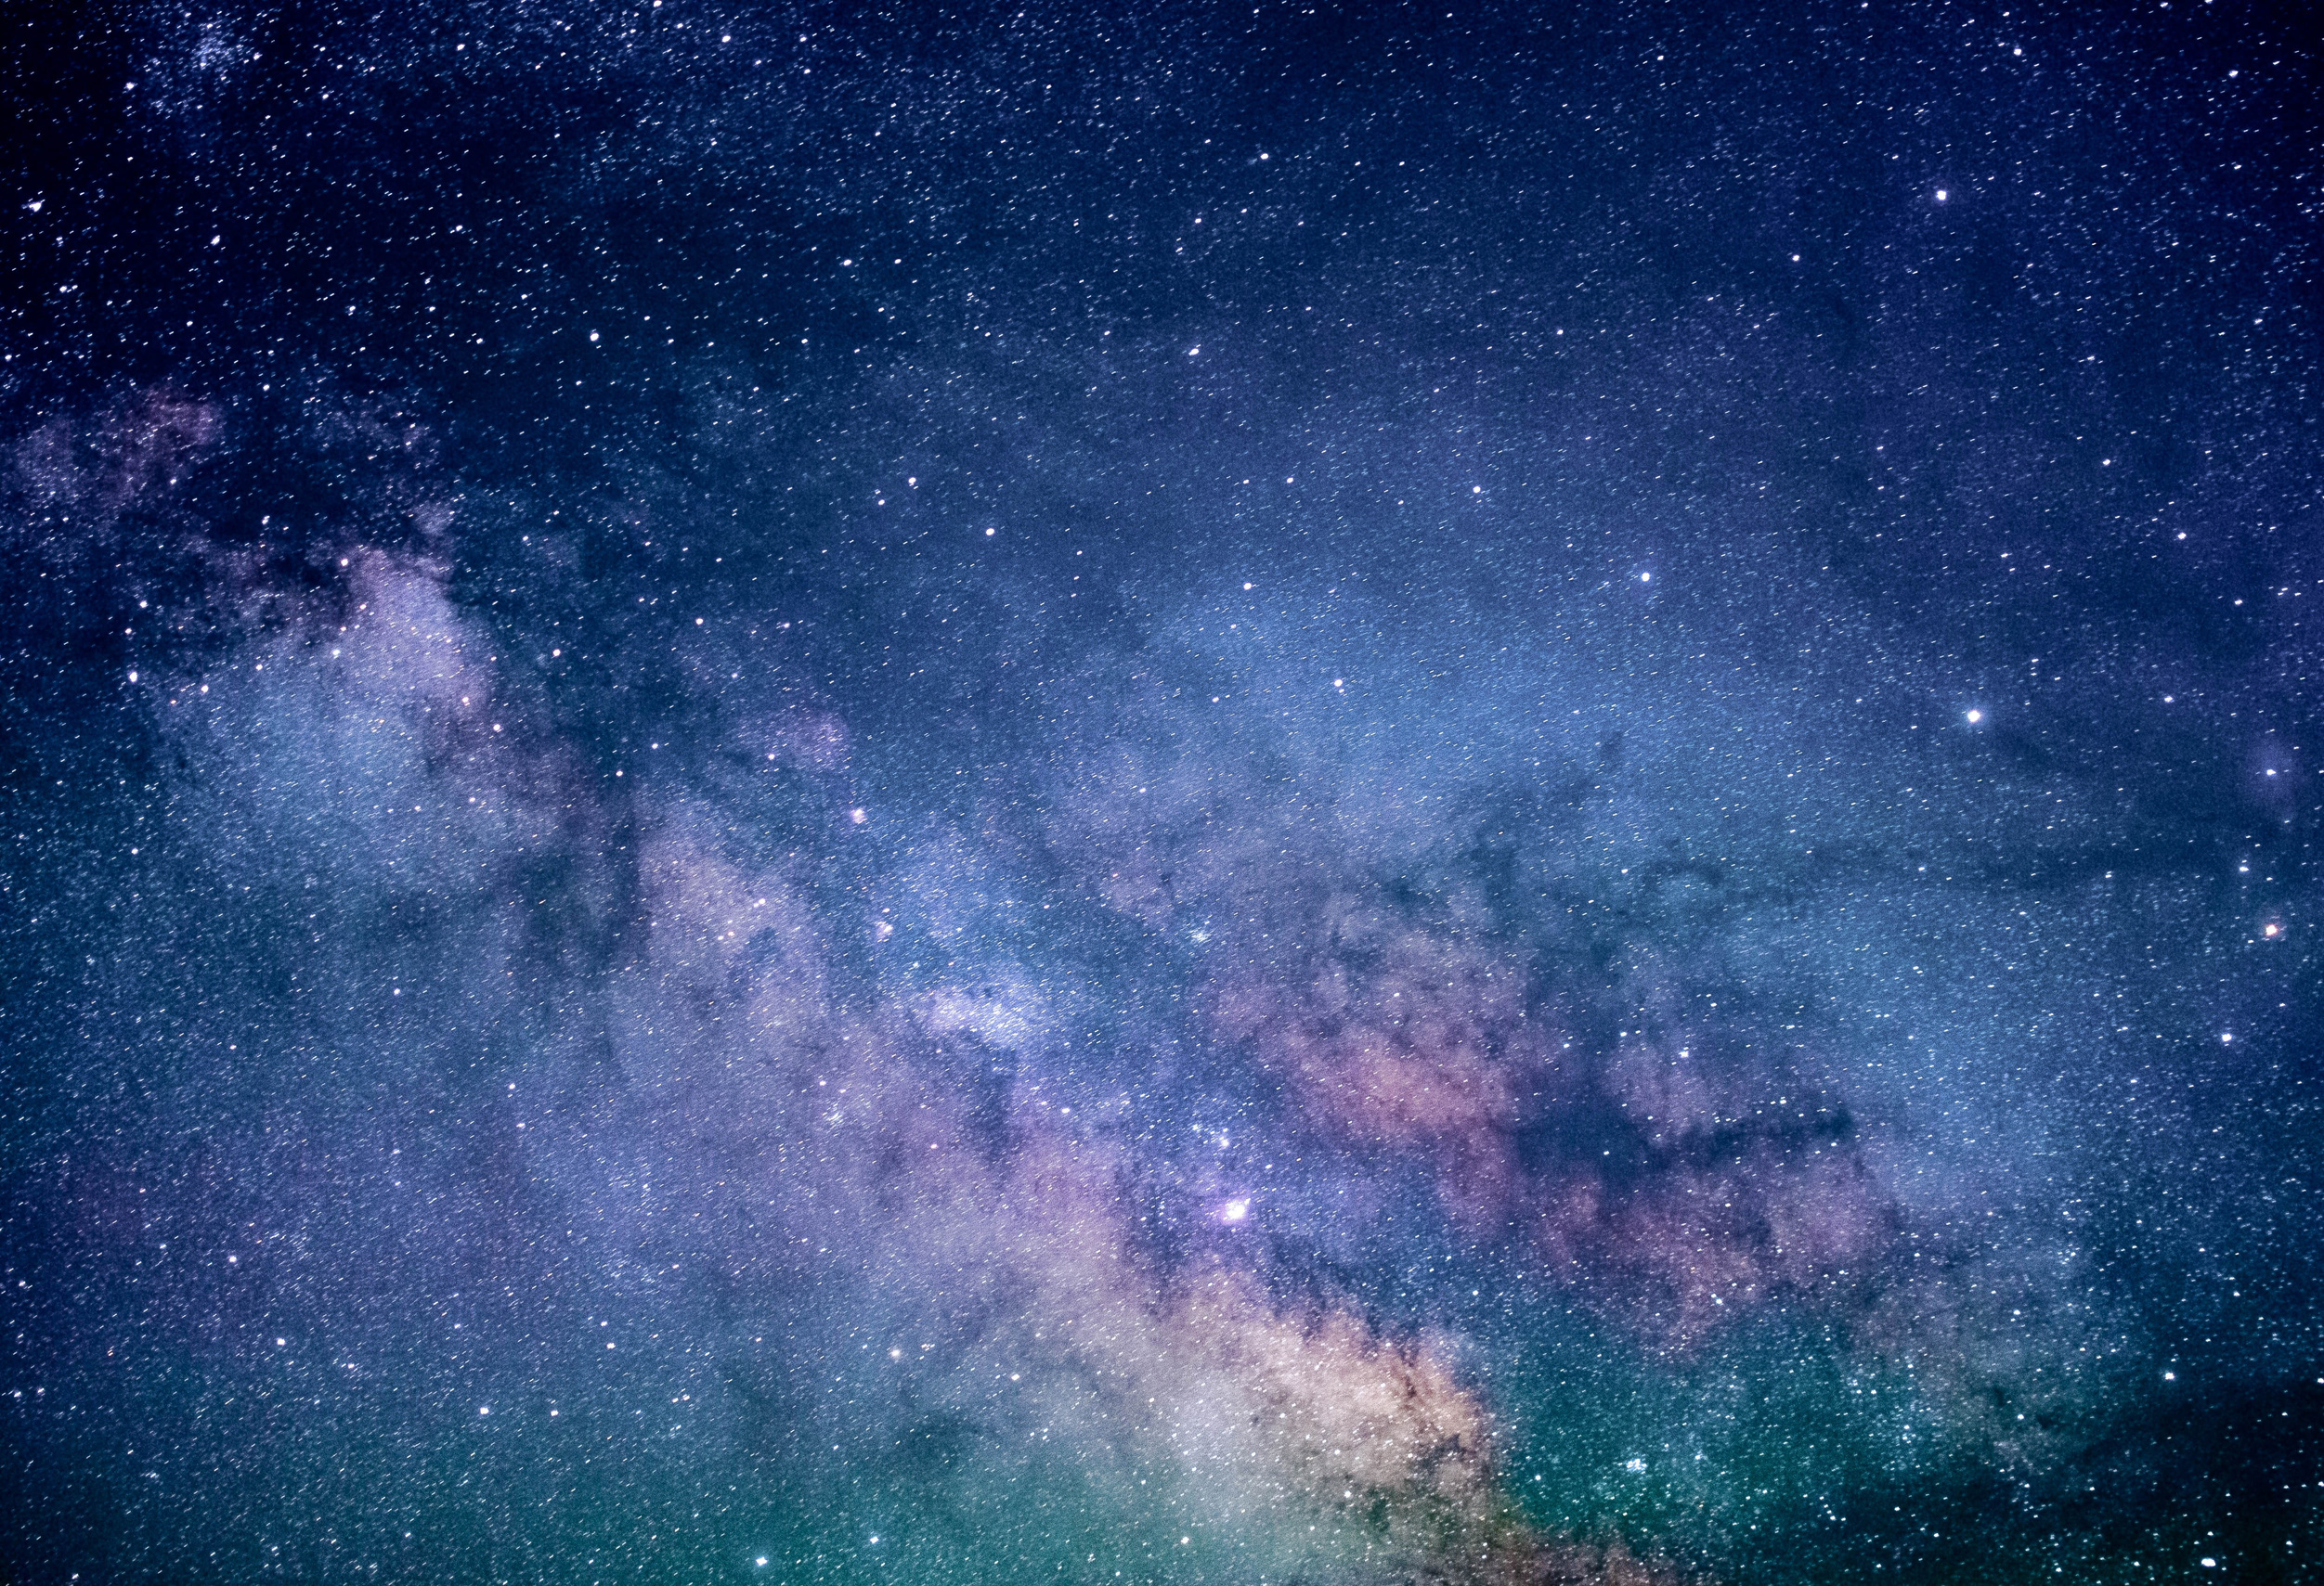



Всеукраїнський відкритий інтерактивний конкурс
«МАН-Юніор Дослідник»
Номінація «Астроном-Юніор»
ДОСЛІДЖЕННЯ СИСТЕМИ ПЛАНЕТ TRAPPIST-1
Авторка:
Науковий керівник:
МАЗУРКЕВИЧ КАТЕРИНА ВОЛОДИМИРІВНА
ЦИГАНЕНКО-ДЗЮБЕНКО ІЛЛЯ ЮРІЙОВИЧ
учениця 10-В групи, Відокремленого підрозділу «Науковий ліцей» Державного університету «Житомирська політехніка» Житомирської області
аспірант, асистент кафедри наук про Землю, керівник центру наукового розвитку учнів та молоді «EcoYouth» Державного університету «Житомирська політехніка»
ЖИТОМИРСЬКЕ ТЕРИТОРІАЛЬНЕ ВІДДІЛЕННЯ МАН

Slide 2
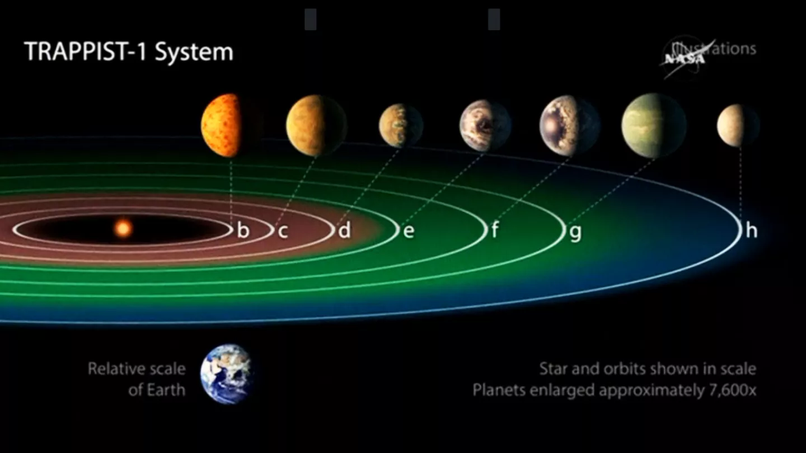
План:
  Актуальність дослідження
  Методи дослідження життєпридатності системи планет TRAPPIST-1
  Система TRAPPIST-1
  Життєздатність системи планет TRAPPIST-1
  Характеристика системи планет TRAPPIST-1
  Явище панспермії
  Панівні теорії формування системи планет
  Перспективи подальших досліджень
  Список використаних джерел

Slide 3
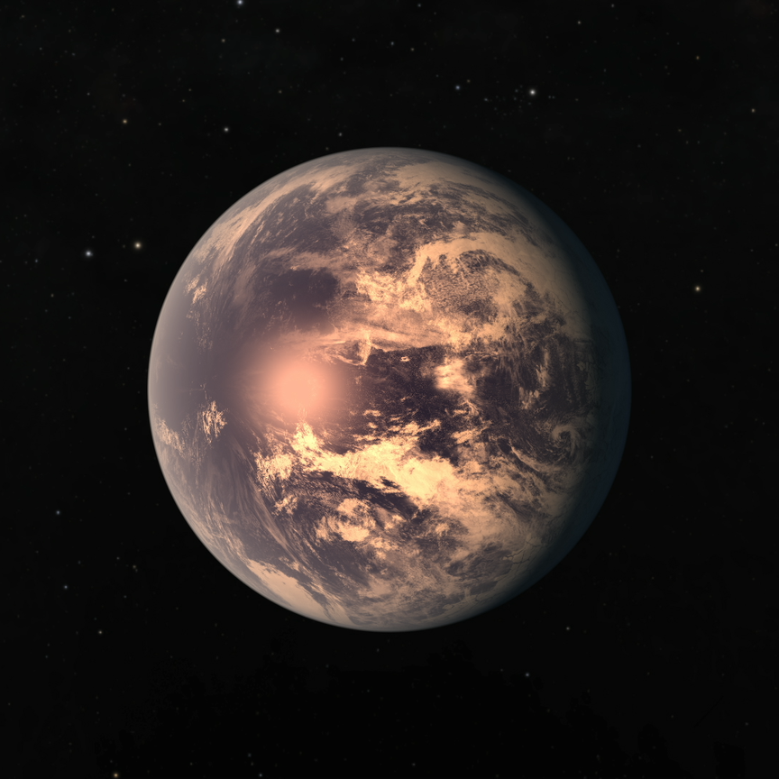
Мета роботи:
дослідити планети системи TRAPPIST-1 із урахуванням їх потенціалу на залюднення.
Завдання:
1. Охарактеризувати планети системи планет TRAPPIST-1
2. Оцінка потенційної життєздатності
3. Порівняння основних теорій формування планет системи TRAPPIST-1
Планета TRAPPIST-1e

Slide 4
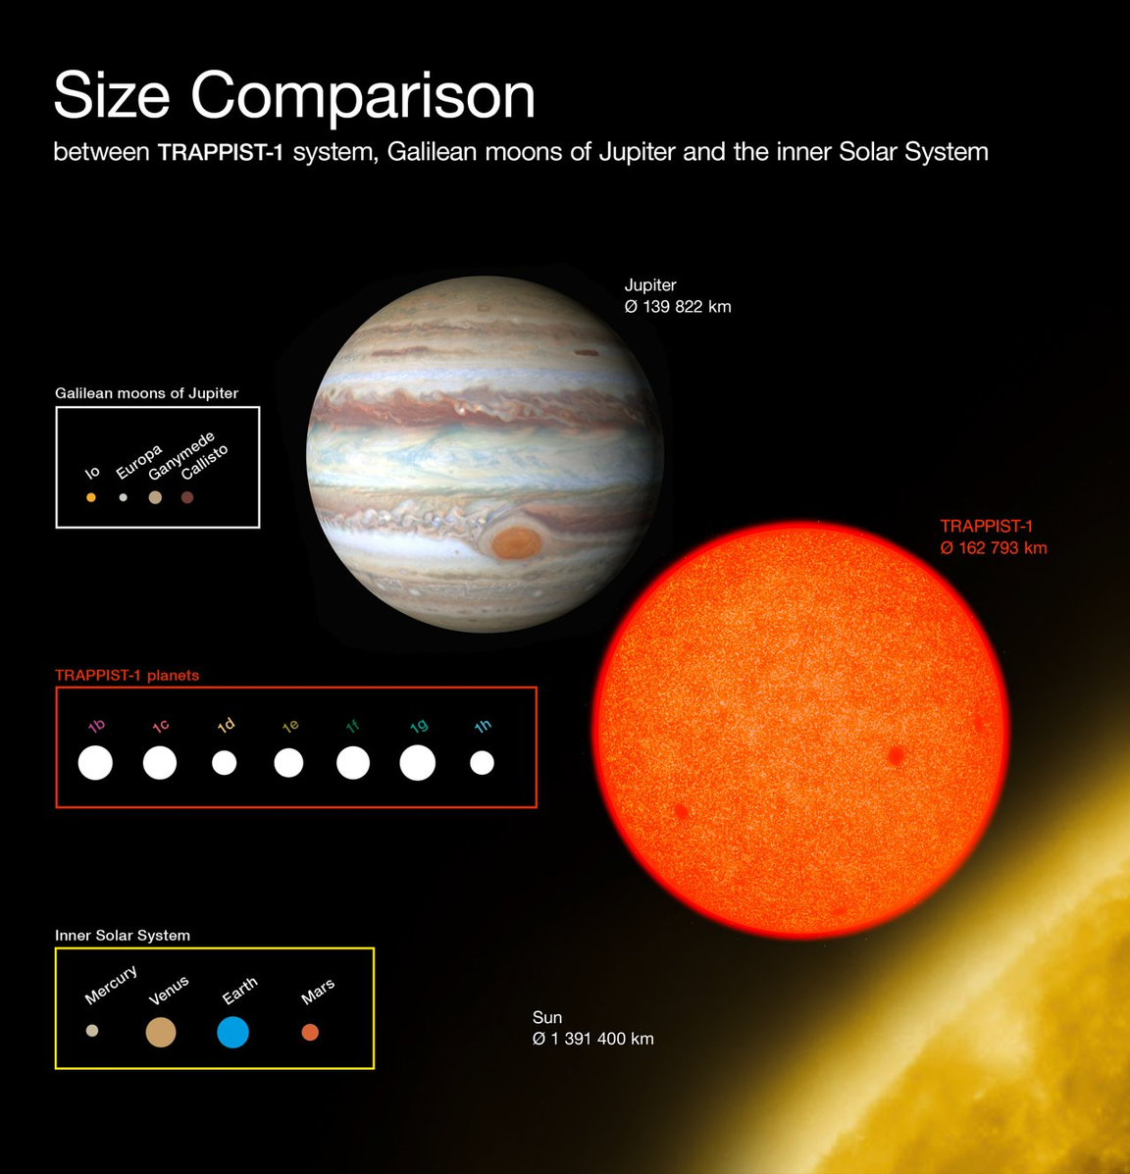
Обʼєкт дослідження:
Екзопланетна система планет TRAPPIST-1
Предмет дослідження:
Характеристика планет системи TRAPPIST-1 із урахуванням їх потенціалу на залюднення.
Порівняння TRAPPIST-1 з Юпітером

Slide 5
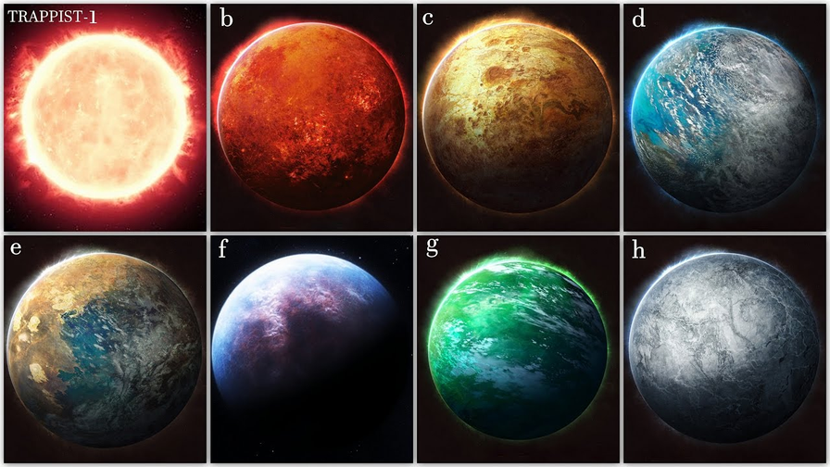
Актуальність
Система планет TRAPPIST-1 здобула значну увагу у галузі дослідження екзопланет. Відкриття системи TRAPPIST-1 у 2016 році, бельгійськими науковцями, стало революційним моментом у галузі дослідження потенціалу залюднення планет у нашій галактиці. TRAPPIST-1 є однією з небагатьох відомих систем, де всі планети мають розміри, близькі до земних.
Чи можуть планети системи TRAPPIST-1 потенційно підтримувати людське життя?

Slide 6
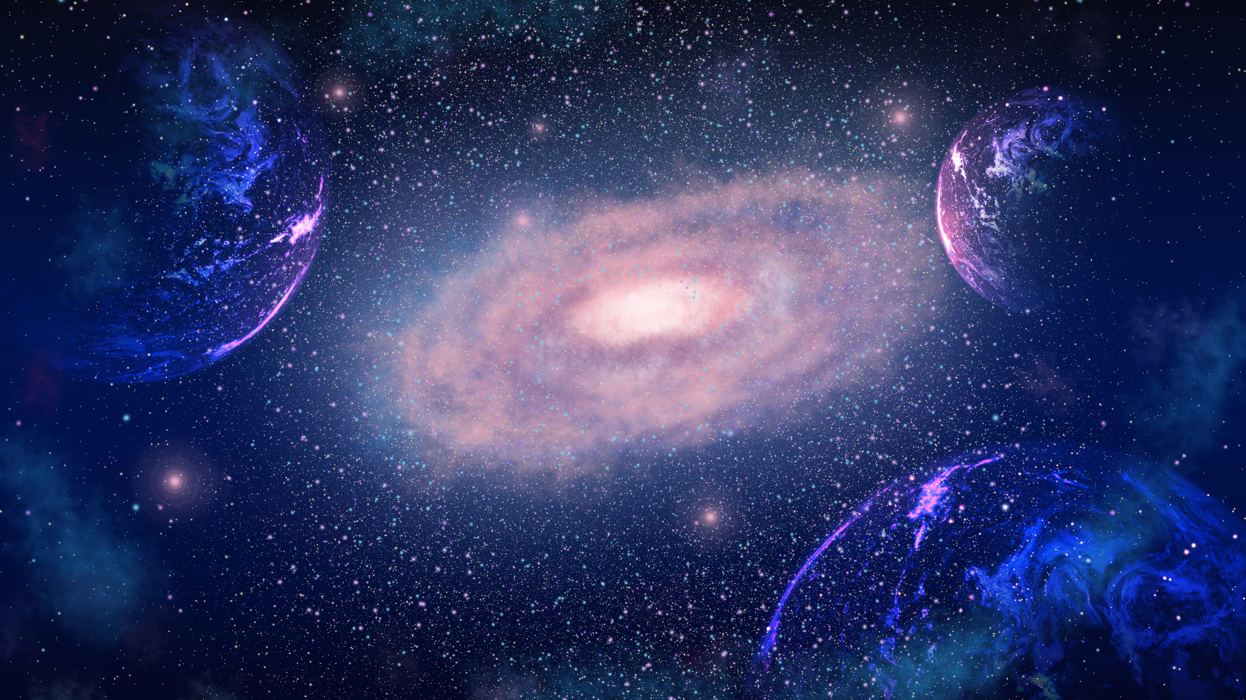

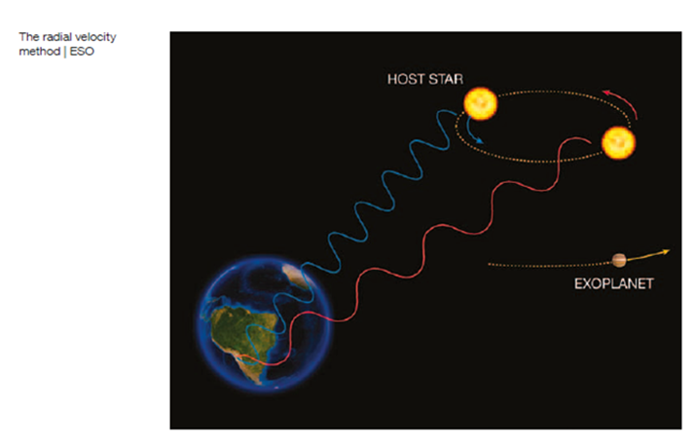
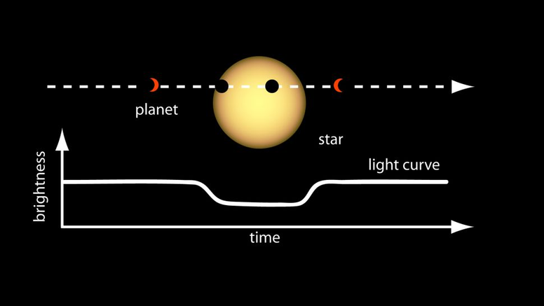
Методи дослідження життєпридатності системи планет TRAPPIST-1
Метод радіальних швидкостей
Транзитний метод
Метод прямого спостереження

Slide 7
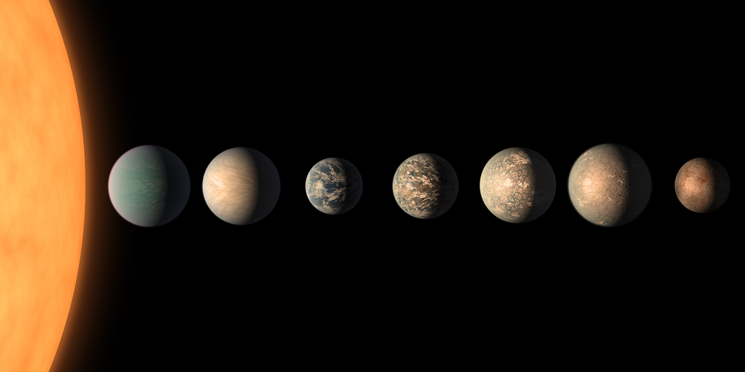
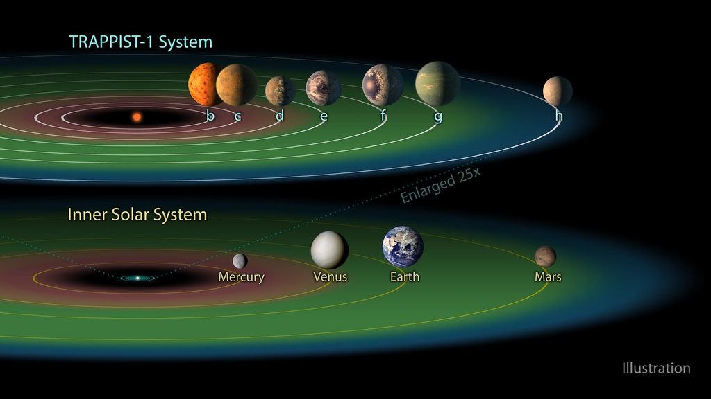
Система TRAPPIST-1
Система планет TRAPPIST-1 складається з семи планет, які обертаються навколо тьмяної зорі типу карликової М. Ця система розташована за 39 світлових років від Землі в сузір'ї Водолія. Планети у системі TRAPPIST-1 близькі за розміром до Землі та розташовані у зоні обитання своєї зірки, що робить їх потенційно придатними для розвитку життя.

Slide 8
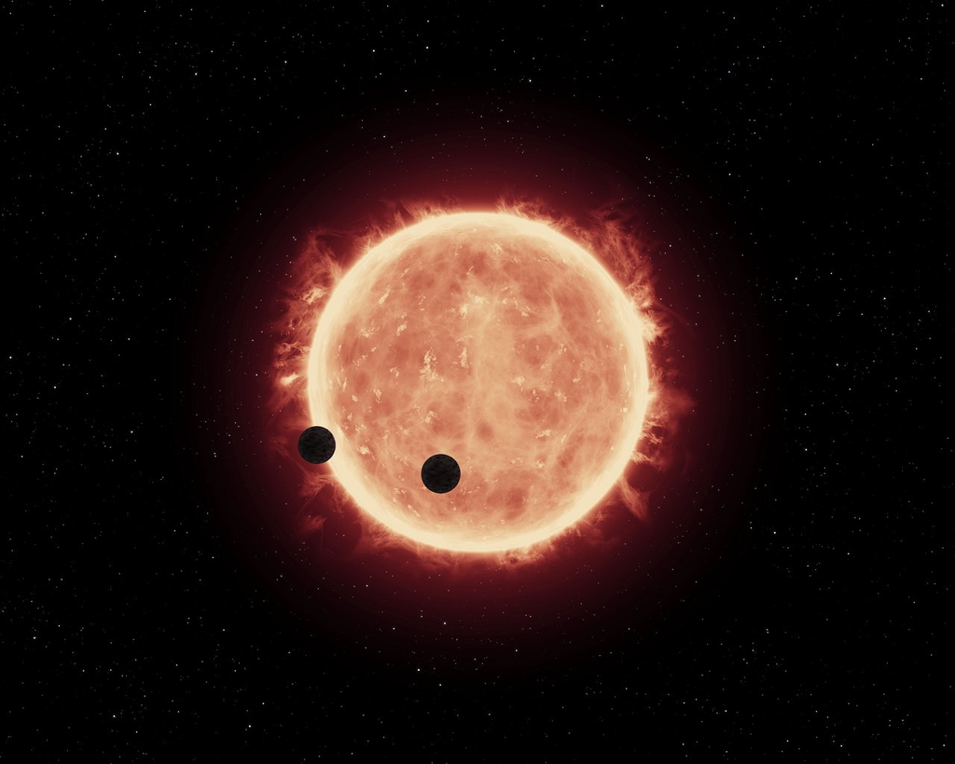
Життєздатність планет залежить від
1.Наявність рідкої води на поверхні (залежить від відстані до зорі та складу атмосфери).
2.Густина, маса та гравітація планет (впливають на утримання атмосфери).
3.Інтенсивність ультрафіолетового та рентгенівського випромінення від зорі.
4.Наявність магнітного поля для захисту від зоряного вітру та космічної радіації.
TRAPPIST-1

Slide 9
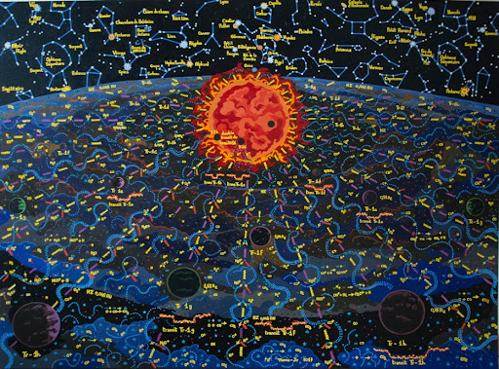
Планета | Радіус (R⊕) | Маса (M⊕) | Тип планети | Відстань до зорі (а.о.) | Період обертання (дні) | Нахил орбіти
1b | ~1.087 | ~0.85 | Гірка планета | ~0.0111 | ~1.51 | 89,65 ± 0,25°
1c | ~1.056 | ~1.38 | Суперземля | ~0.0152 | ~2.42 | 89,67±0,17°
1d | ~0.772 | ~0.3 | Гірка планета | ~0.021 | ~4.05 | 89,75 ± 0,16°
1e | ~0.918 | ~0.77 | Гірка планета | ~0.028 | ~6.10 | 89,86 ± 0,11º
1f | ~1.045 | ~0.93 | Суперземля | ~0.037 | ~9.21 | 89,680 ± 0,034º
1g | ~1.127 | ~1.15 | Суперземля | ~0.045 | ~12.35 | 89,710 ± 0,025º
1h | ~0.755 | ~0.33 | Гірка планета | ~0.063 | ~20 | 89,80 ± 0,07º
Характеристика планет системи TRAPPIST-1
Зображення системи планет

Slide 10
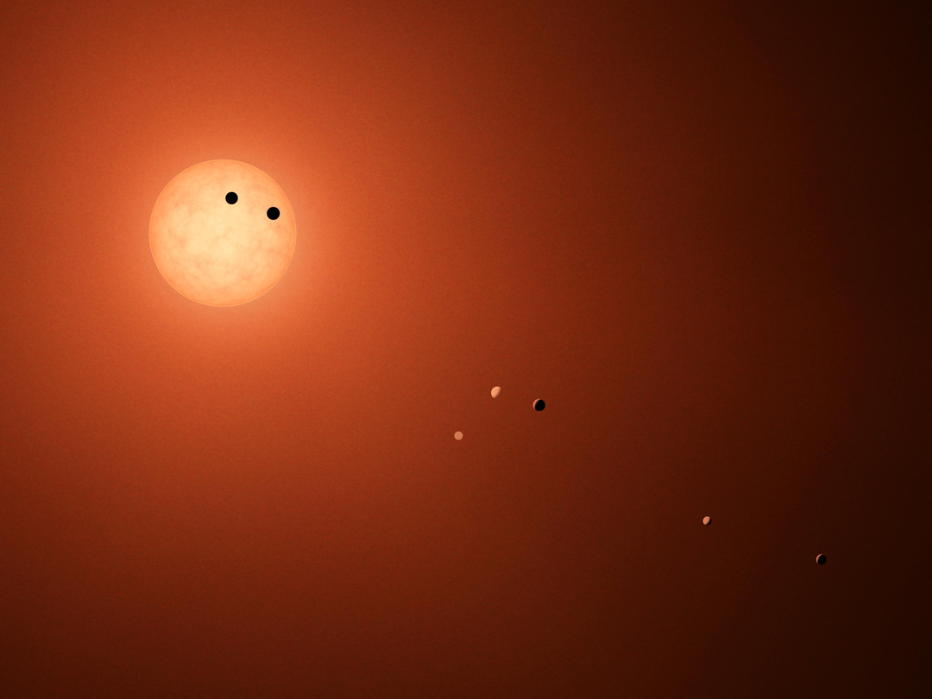
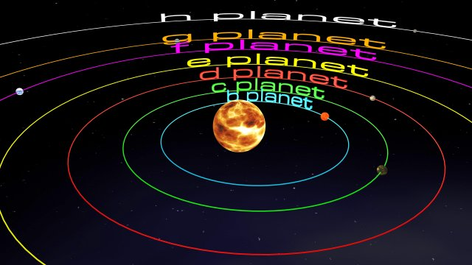
Три з семи планет у системі TRAPPIST-1, а саме TRAPPIST-1e, TRAPPIST-1f та TRAPPIST-1g, знаходяться у так званій "зоні обитання", де температура дозволяє існування рідної води на поверхні. Планети b, c і d, виявлені раніше, також можуть мати "обмежені регіони з водоймами", але вони розташовані занадто близько до зорі, що може ускладнити умови для життя.

Slide 11
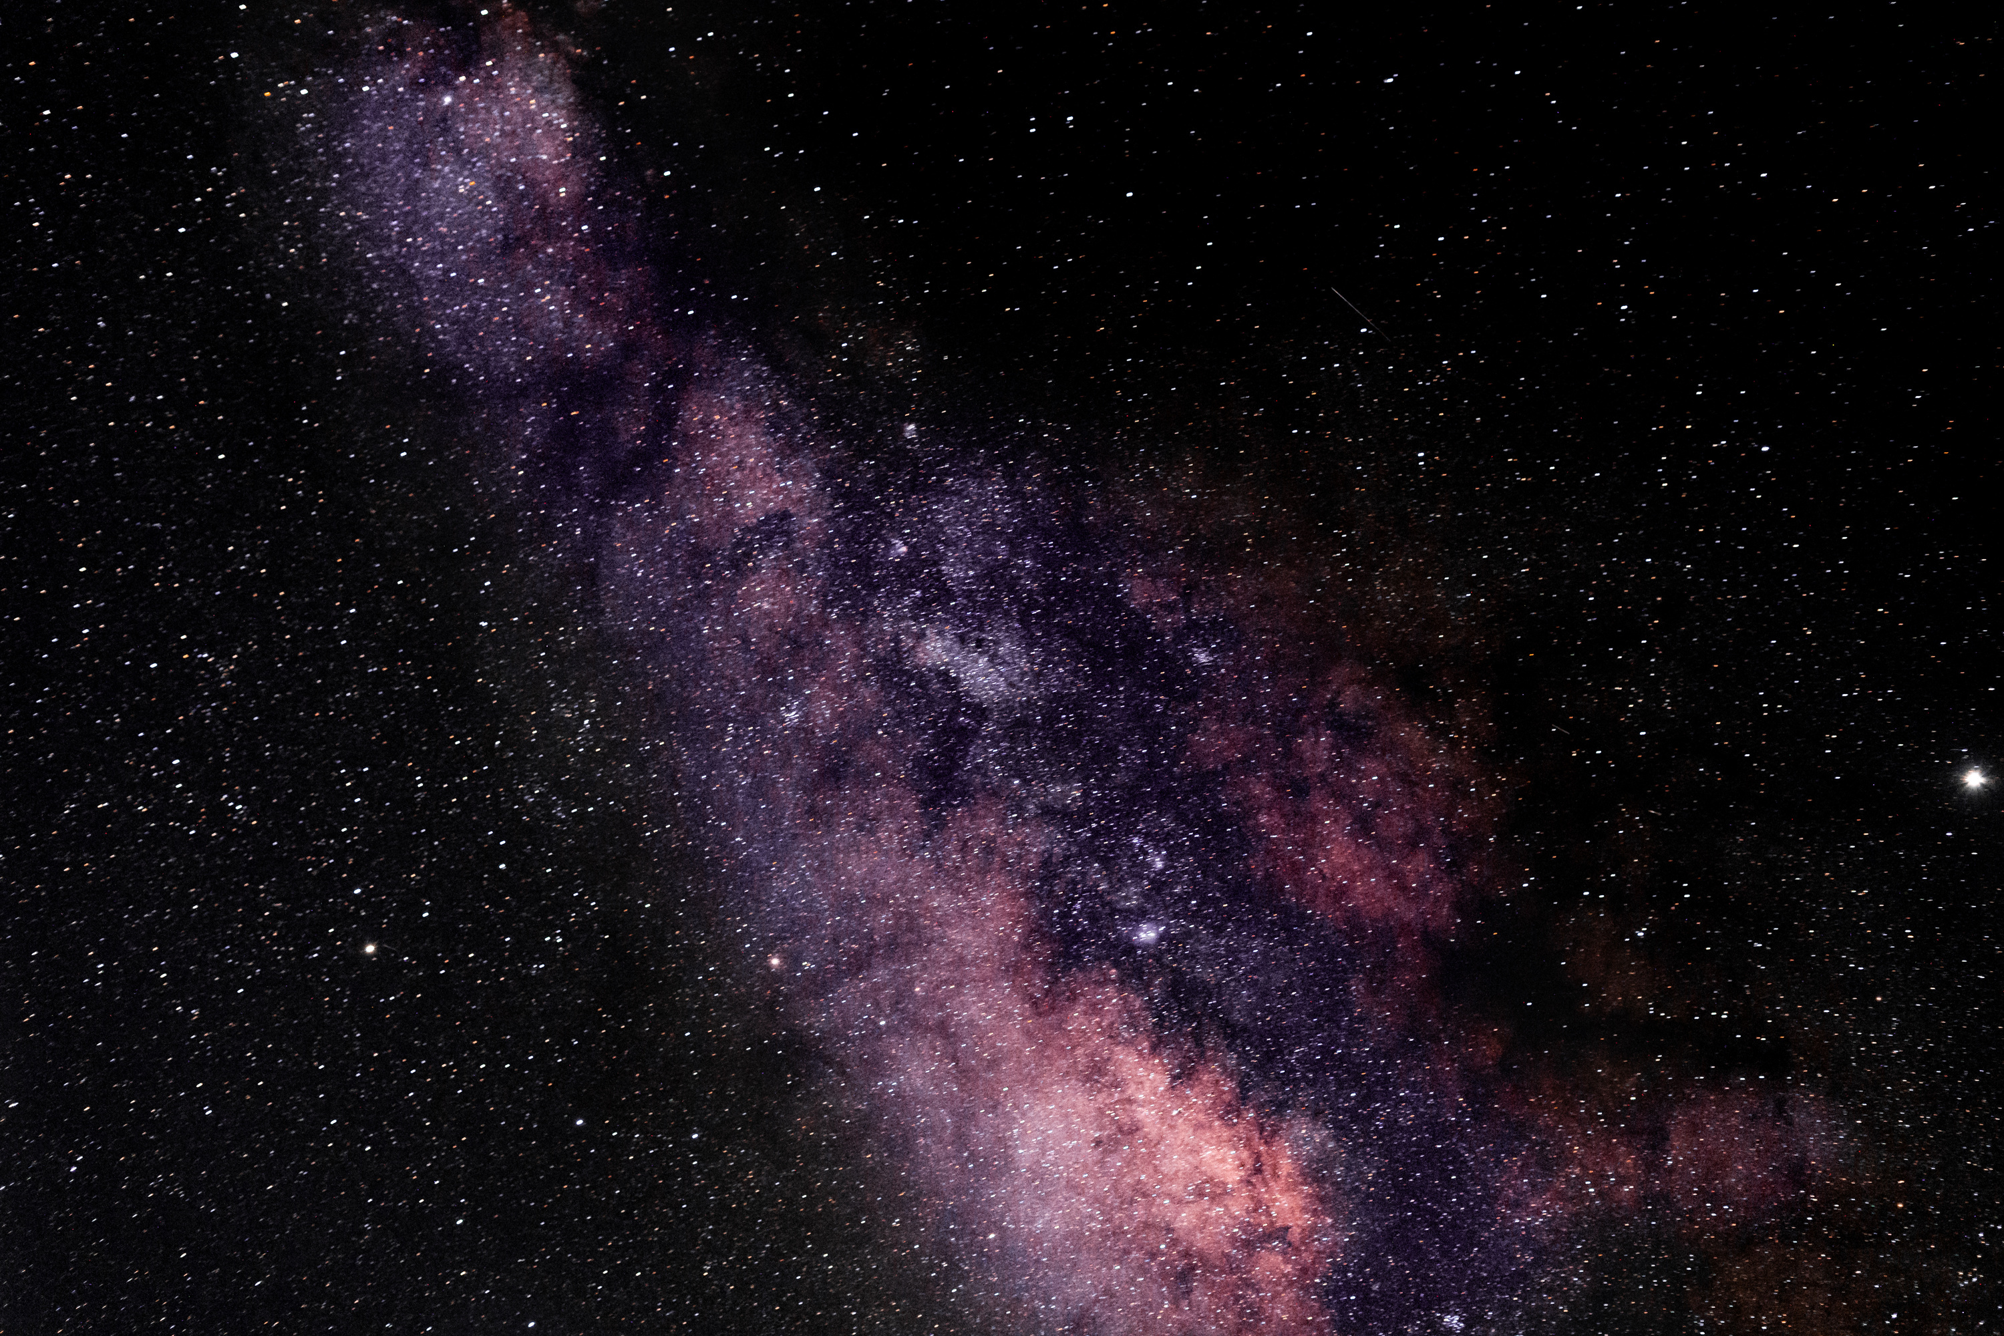
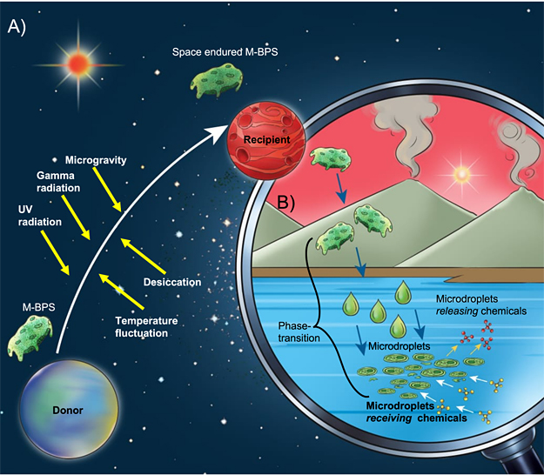
У 2017 р. дослідники в галузі астрофізики Гарвардського університету затвердили, що ймовірність розвитку форми людського життя на одній із планет системи TRAPPIST-1 вища за ту, що на Землі.
Їх дослідження показали, що живі організми можуть виникати з неживої матерії та поширюватися між небесними тілами. Такому процесу дали назву панспермія. Цей процес може включати перенесення органічних молекул або навіть живих організмів, таких як мікроби, з одного космічного об'єкта на інший. Така можливість може призвести не лише до збільшення кількості населених планет, але й до розширення біологічного розмаїття життя на них.
Процес панспермії

Slide 12
Теорія акреції з диску протозірки | Теорія гравітаційної нестійкості
Ця теорія стверджує, що планети утворюються за рахунок поступового збільшення та згрупування частинок протозіркового диску. Частинки диску поступово зібрігаються разом через гравітаційні взаємодії, що призводить до утворення планет. | Згідно з цією теорією, деякі області диску можуть стати нестійкими під впливом гравітації та згрупуватися разом для утворення планет. Це може відбуватися шляхом прискореного збільшення щільності матерії в деяких областях диску, що призводить до формування областей зі значною гравітаційною взаємодією, які в кінцевому підсумку можуть стати планетами.
Панівні теорії формування системи TRAPPIST-1
Теорія акреції з диску протозірки | Теорія гравітаційної нестійкості
Ця теорія стверджує, що планети утворюються за рахунок поступового збільшення та згрупування частинок протозіркового диску. Частинки диску поступово зібрігаються разом через гравітаційні взаємодії, що призводить до утворення планет. | Згідно з цією теорією, деякі області диску можуть стати нестійкими під впливом гравітації та згрупуватися разом для утворення планет. Це може відбуватися шляхом прискореного збільшення щільності матерії в деяких областях диску, що призводить до формування областей зі значною гравітаційною взаємодією, які в кінцевому підсумку можуть стати планетами.

Slide 13
Перспективи подальших досліджень
1. Детальніше вивчення атмосфер планет TRAPPIST-1 за допомогою спектроскопічних методів для визначення їхнього складу.
2. Моделювання кліматичних умов на планетах TRAPPIST-1 з урахуванням їхніх орбітальних характеристик, складу атмосфери та інтенсивності випромінювання зорі.
3. Пошук біосигнатур (ознак життя) в атмосферах планет TRAPPIST-1 за допомогою майбутніх космічних телескопів та спектрографів.
4. Дослідження впливу припливних сил та гравітаційної взаємодії між планетами на їхню геологічну активність, магнітні поля.
5. Вивчення можливих механізмів панспермії (перенесення життя) між планетами системи TRAPPIST-1 та з інших зоряних систем.
6. Розробка нових методів та інструментів для прямого спостереження екзопланет, подібних до планет системи TRAPPIST-1, з метою отримання детальніших характеристик їхніх поверхонь та атмосфер.

Slide 14
Висновки
1. Система планет TRAPPIST-1 є унікальним об'єктом для вивчення потенційної habitability землеподібних екзопланет. Близькість розмірів планет до Землі та їхнє розташування в зоні habitability роблять цю систему надзвичайно цікавою для астробіологічних досліджень.
2. Характеристики планет TRAPPIST-1, такі як їхня маса, радіус, щільність та орбітальні параметри, дозволяють припустити можливість існування рідкої води на їхніх поверхнях. Однак, остаточний висновок щодо habitability цих планет вимагає подальших досліджень їхніх атмосфер, геологічної активності та впливу випромінювання зорі.
3. Теорії формування планет системи TRAPPIST-1, такі як акреція з протопланетного диску та гравітаційна нестійкість, можуть пояснити унікальні особливості цієї системи, зокрема компактність орбіт та схожість розмірів планет.
4. Дослідження системи TRAPPIST-1 має важливе значення для розуміння процесів формування та еволюції планетних систем, а також для пошуку позаземного життя. Подальші спостереження та теоретичні моделювання допоможуть розкрити таємниці цієї дивовижної системи та оцінити ймовірність існування життя на її планетах.

Slide 15
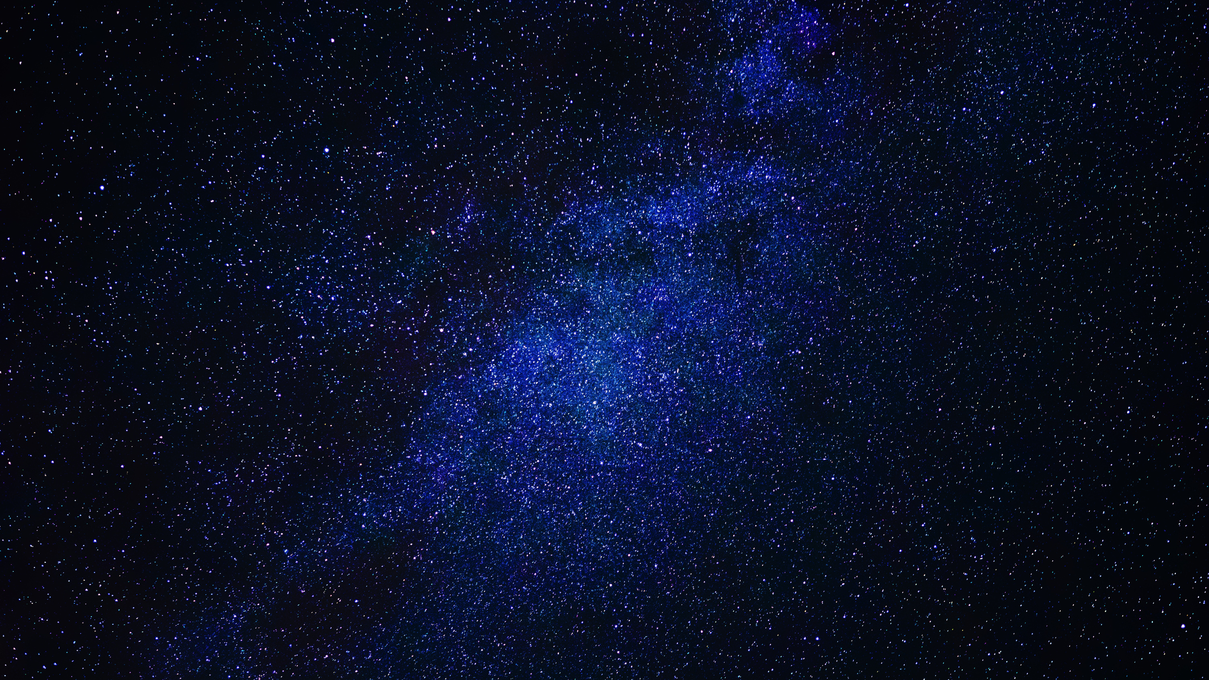
Список використаних джерел
  1. Sahlmann J., Lazorenko P. F., Mérand A., Queloz D., Ségransan D., Woillez J. Astrometric detection of exoplanets from the ground. Proc. SPIE 8864, Techniques and Instrumentation for Detection of Exoplanets VI. 2013. Vol. 8864. P. 88641B. DOI: https://doi.org/10.1117/12.2023929
  2. Gillon M., Triaud A. H. M. J., Demory B.-O., Jehin E., Agol E., Deck K. M., Lederer S. M., Wit J. de, Burdanov A. Seven temperate terrestrial planets around the nearby ultracool dwarf star TRAPPIST-1. Nature. 2017. Vol. 542, №7642. P. 456–460. DOI: 10.1038/nature21360.
  3. Шанси TRAPPIST-1 на появу життя виявилися вищими за можливості Землі. Кореспондент.net. 2017. URL: https://ua.korrespondent.net/tech/space/3822486-shansy-TRAPPIST-1-na-poiavu-zhyttia-vyiavylysia-vyschymy-za-mozhlyvosti-zemli (дата звернення: 13.04.2024).
  4. Gillon M., Jehin E., Lederer S. M., Delrez L., Wit J. de, Burdanov A., et al. Temperate Earth-sized planets transiting a nearby ultracool dwarf star. Nature. 2016. Vol. 533, №7602. P. 221–224. DOI: 10.1038/nature17448. URL: https://www.eso.org/public/archives/releases/sciencepapers/eso1615/eso1615a.pdf
  5. Luntz S. This New Planet Formation Theory Could Explain The Weird TRAPPIST-1 System. IFLScience. 2021. URL: https://www.iflscience.com/this-new-planet-formation-theory-could-explain-the-weird-trappist1-system-42100 (дата звернення: 13.04.2024).
  6. Bourrier V., Wit J. de, Bolmont E., Stamenković V., Wheatley P. J., Burgasser A. J., et al. Temporal Evolution of the High-energy Irradiation and Water Content of TRAPPIST-1 Exoplanets. The Astronomical Journal. 2017. Vol. 154, №3. P. 121. DOI: 10.3847/1538-3881/aa859c.
  7. Grimm S. L., Demory B.-O., Gillon M., Dorn C., Agol E., Burdanov A., et al. The nature of the TRAPPIST-1 exoplanets. Astronomy & Astrophysics. 2018. Vol. 613. P. A68. DOI: 10.1051/0004-6361/201732233.
  8. Agol E., Dorn C., Grimm S. L., Turbet M., Ducrot E., Delrez L., et al. Refining the Transit-timing and Photometric Analysis of TRAPPIST-1: Masses, Radii, Densities, Dynamics, and Ephemerides. The Planetary Science Journal. 2021. Vol. 2, №1. P. 1. DOI: 10.3847/PSJ/abd022.

